Slide 1
HPE(Human Pose Estimation)를 통한 환자 관리 모듈 개발
팀 명 : OwO
참가자 성명 : 하 규 승(팀장), 김 효 준, 이 수 빈
서비스 형태 : 앱, 인베디드
Notes:
안녕하십니까 HPE(Human Pose Estimation)를 통한 환자 관리 모듈 개발에 대해 발표할 OWO 팀이며 발표를 맡은 팀장 하규승입니다. 저희의 서비스 형태는 앱 및 인베디드로 진행될 예정입니다.

Slide 2
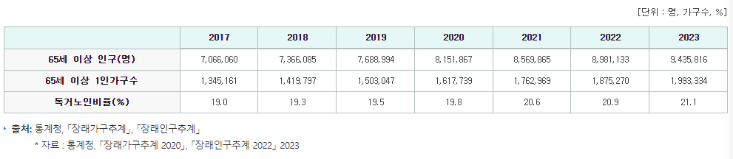
1. 프로젝트 개요
HPE(Human Pose Estimation)를 통한 환자 관리 모듈 개발프로젝트
개발 배경 및 동기
연도별 65세 이상 인구 및 1인 가구 수 증가
Notes:
프로젝트 개요입니다. HPE(Human Pose Estimation)를 통한 환자 관리 모듈 개발프로젝트 배경 및 동기입니다. 아래 표를 보시다시피 통계청에서 발표한 자료에 따르면 연도별 65세 이상 고령층 인구 및 1인 가구 수가 증가하고 있는 것을 확인할 수 있습니다.

Slide 3
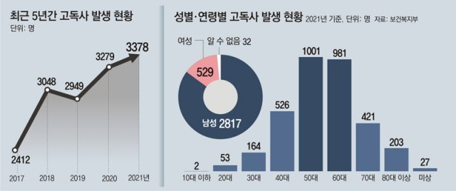
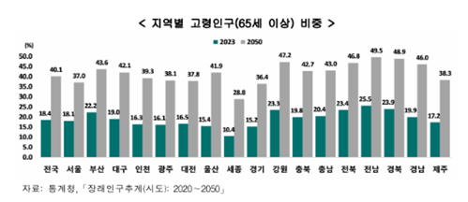
1. 프로젝트 개요
- 매년 고독사 비율이 높아지고 있음
- 고령의 나이대에 고독사 비율이 높게 분포
- 부산의 고령인구 비중이 22.2%로 상위권에 위치
Notes:
또한 그래프를 보면, 보건복지부에 의하면 고독사 비율이 높아 지고 있으며 특히 고령의 나이대에서 높이 분포하고 있습니다. 지역별로 고령인구를 확인해보면 부산은 고령인구 비중이 22.2%로 상위권에 위치하고 있어 고독사 비율이 더욱 높아질 것이라 예상됩니다.

Slide 4

2. 실현 및 구체화 계획
2.1 개발목표
고독사 및 고령화로 인한 사회적인 문제가 발생하고 있다. 이를 해결하기 위하여 각종 센서를 이용해 환자, 독거노인 등 관리가 필요한 대상의 상태를 단순 예측하는 기존 방식과 달리 카메라를 이용하여 실시간으로 확인하고, 위급 시 보호자에게 알린다.
Notes:
이렇게 고독사 및 고령화로 인한 사회적 문제가 발생하고 있으며 이를 해결하기 위하여 각종 센서를 이용해 환자, 독거노인 등 관리가 필요한 대상의 상태를 단순 예측하는 기존 방식과 달리 카메라를 이용하여 실시간으로 확인하고, 위급 시 보호자에게 알리는 서비스를 개발하기로 하였습니다.

Slide 5
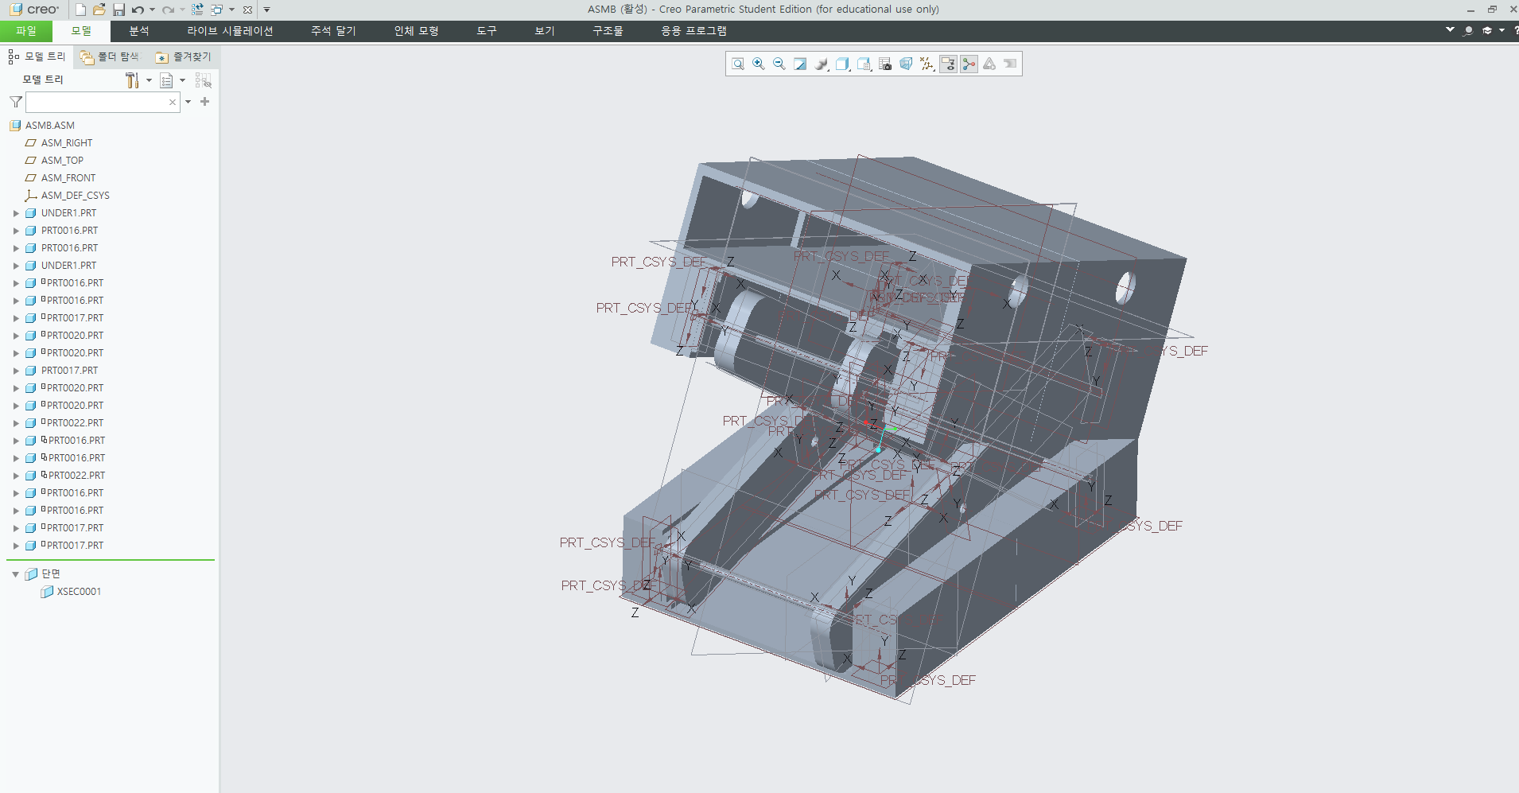
2. 실현 및 구체화 계획
2.2 주요 내용 1. 모듈 외형 모델링 및 출력
Notes:
우선 해당 목표를 실현하기 위해 먼저 카메라 모듈에 쓰일 외형을 Creo를 이용하여 모델링하고 3D 프린터로 출력할 예정입니다. 기존에 있는 카메라 모듈을 사용할 경우 고정된 형태로 인해 부착 위치에 제한이 있을 것이라 판단하여 3D 프린터를 이용하여 다양한 환경에 맞게 적합한 형태로 제작할 예정입니다.

Slide 6
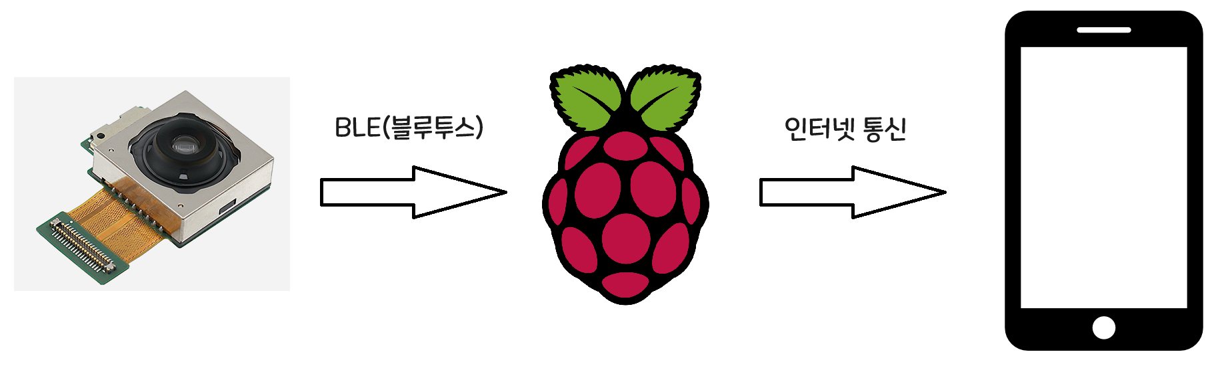
2. 실현 및 구체화 계획
2.2 주요 내용 2. 디바이스 통신 구현
Notes:
카메라 모듈에서 유선 통신을 이용해 데이터 값을 게이트웨이로 송신하고, 게이트웨이에서 데이터를 처리한 뒤 인터넷을 이용해 센서의 측정 값 및 추론된 스켈레톤을 서버를 이용하여 애플리케이션으로 넘겨준다.

Slide 7
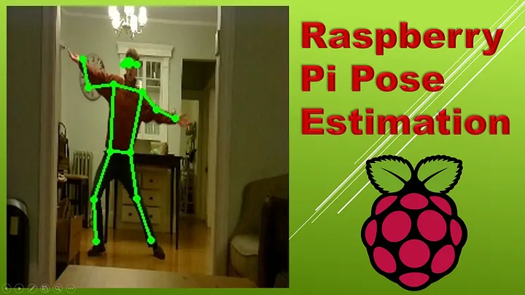
2. 실현 및 구체화 계획
2.2 주요 내용 3. HPE(Human Pose Estimation)
Notes:
게이트웨이에서 이 과제의 가장 핵심적인 내용인 스켈레톤을 추출하고, 이 데이터를 학습된 모델에 넣어서 현재 자세가 어떤 자세인지, 일정시간 동안에 움직임이 있는지 추론한다.

Slide 8



2. 실현 및 구체화 계획
2.3 세부 내용
1. 개발 요구사항 가. 기능 요구사항
애플리케이션 작성
통신
모델 학습
Notes:
개발 요구사항 그 중 기능 요구사항입니다.
우선,. 스마트폰과 게이트웨이 간의 통신 구현
자세 추론 모델 학습
스마트폰 애플리케이션 UI 작성

Slide 9



2. 실현 및 구체화 계획
2.3 세부 내용
1. 개발 요구사항 나. 사용자 요구사항
저비용
신속, 정확
유지보수 용이
Notes:
저희가 생각한 주된 사용자를 고려했을 때 이들의 요구사항으로는
우선, 저비용 즉, 가격이 저렴할 것입니다. 취약 계층 및 독거 노인들이 사용할 것이라 예상되기에 부담없이 접근 및 구매가 가능해야합니다.
마찬가지의 이유로 설치 및 사용이 편하며 유지보수가 잘될 것
골든 타임을 놓치지 않게 영상 처리가 신속 및 정확해야 할 것입니다.

Slide 10
2. 실현 및 구체화 계획
2.3 세부 내용
2. 제한사항 및 대책
제한사항 | 대책
실시간 카메라 관찰로 인한 사생활 침해 | 평소 = skeleton 형태 전시 위급 = 실시간 영상 제공
해킹을 통한 개인 정보 유출 | C언어보다 상대적으로 보안에 강한 코틀린 이용 (코틀린의 경우 C언어의 대표적인 취약점인 포인터 연산을 지원하지 않음)
Notes:
제한사항은 실시간 카메라 관찰로 인한 사생활 침해와 해킹을 통한 개인 정보 유출의 두 가지로 예상됩니다. 이에 대한 대책으로 평소에는 HPE에 사용되는 Skeleton 형태로 보여주고 위급 시에만 실시간 영상을 보여주는 형태로 사생활 침해를 방지하고 C언어의 취약점임 포인터 연산을 지원하지 않아 싱대적으로 보안에 강한 코들린을 이용하여 해킹의 위험을 줄일 수 있을 것이라 예상합니다.

Slide 11


2. 실현 및 구체화 계획
2.3 세부 내용
3. 개발환경

Slide 12


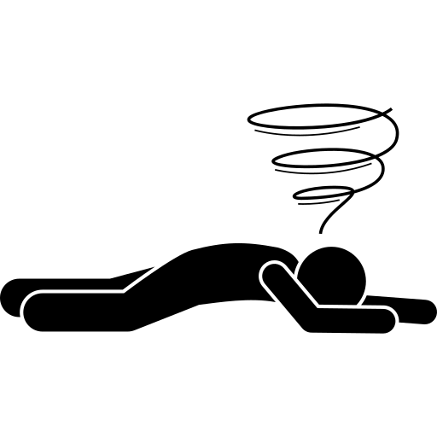
2. 실현 및 구체화 계획
2.4 기존 서비스 대비 차별성
차별성
Notes:
오류가 자주 발생하는 센서를 이용하는 기존 방식과는 달리 카메라로 실제 상황을 24시간 확인할 수 있어 더 정확하고 오류 발생 시에도 직접 영상을 확인하여 119에 구조요청을 할 수 있어 고독사 예방에 효과적일것입니다.
또한, 통화기능 탑재로 영상 촬영에 제한되지 않고 필요시 쌍방향 통신이 가능하여 현 상황을 좀 더 상세히 알 수 있습니다.

Slide 13
2. 실현 및 구체화 계획
2.5 개발 일정
업무 | 5 |  | 6 |  |  |  |  | 7 |  |  |  |  | 8 |  |  |  |  | 9
 | 4주 | 5주 | 1주 | 2주 | 3주 | 4주 | 5주 | 1주 | 2주 | 3주 | 4주 | 5주 | 1주 | 2주 | 3주 | 4주 | 5주 | 1주
주제선정
역할 분담
모듈 개발
자세 추론 모델 학습
연동 앱 개발
디버깅
결과보고서 작성
발표 자료 작성
SW 저작등록 준비
예산 사용 내역 증빙

Slide 14
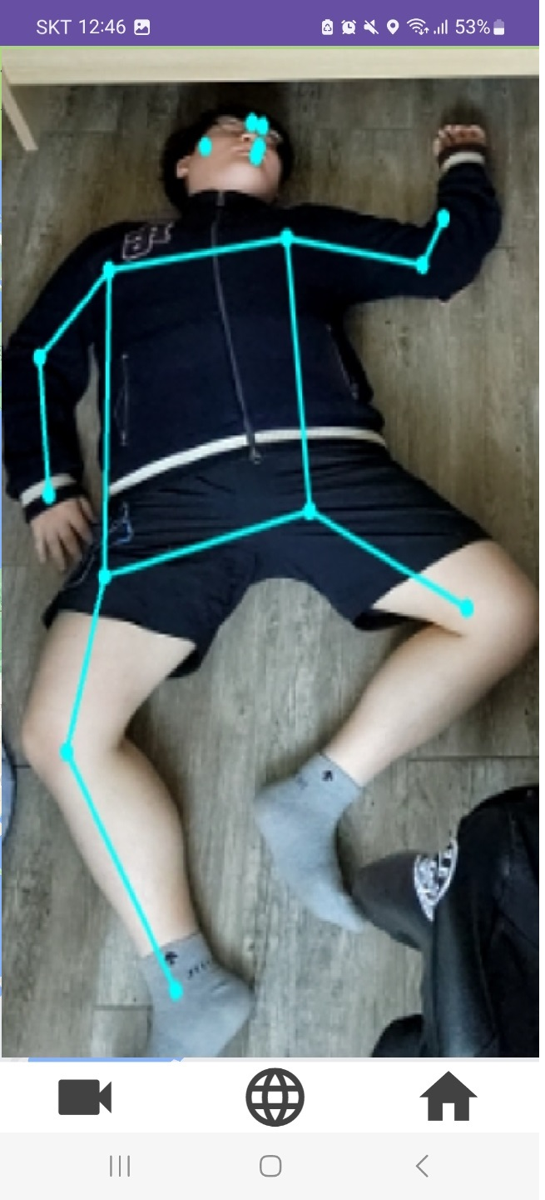
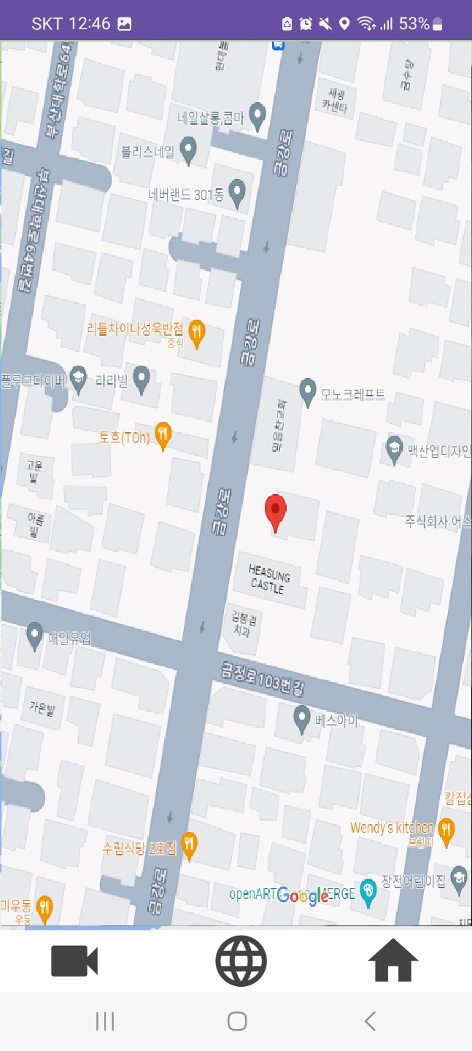
2. 실현 및 구체화 계획
2.6 결과 예상 화면
관리 대상의 위치 파악 및
의료정보 전송
실시간 통신 및 스켈레톤 추출
Notes:
결과 예상화면은 관리 대상자의 영상을 스마트폰으로 실시간으로 확인할 수 있고 스켈레톤을 추출하고 HPE를 이용하여 위급상황을 자동으로 판단할 수 있습니다. 또한 관리 대상의 위치를 파악하고 이를 기반으로 의료정보 전송이 가능하도록 개발할 예정입니다.

Slide 15



3. 활용 방안
활용 계획
- 독거노인뿐만 아니라 재택 치료 중인 환자들의 상태 확인 및 알림에 사용할 수 있음
- 추가적인 센서를 사용하여 단순한 관찰에서 벗어난 쌍방향 통신을 통해 좀 더 세부적인 비대면 진료를 진행 가능
- 집안에서 벗어나 병원 인근이나 다수 사고 발생 지점에 설치 및 사고 발생 시 빠르게 상황 대처 가능
재택 치료
쌍방향 통신
모니터링 / 신속 대처

Slide 16
4. 팀 구성 및 보유역량
팀 구성현황 및 보유역량
팀장
하 규 승(河 奎 昇)
- C, C++, Kotlin, Python 등 프로그래밍 언어 다수 사용 가능
- 개인 및 공동 프로젝트 경험 有
팀원
김 효 준(金 孝 俊)
- Creo, Fusion360, 123D Design 사용 가능 / 공모전(한이음, 공학교육혁신센터 등) 다수 참가
이 수 빈(李 秀 彬)
- AutoCad, SolidWorks, Matlab 사용 가능 / 개인 프로젝트 경험 有
Notes:
팀원 구성은 이렇습니다. 이상 발표 종료하겠습니다.

